Slide 1
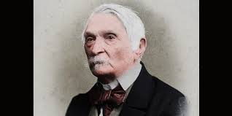
Aleksander Hrabia
Fredro
Życie i twórczość

Slide 2
Aleksander Fredro
Aleksander hrabia Fredro
Komediopisarz, bajkopisarz, pamiętnikarz, poeta
Urodził się 20 czerwca 1793 u stóp Karpat, w Surochowie niedaleko Przemyśla, w zamożnej rodzinie szlacheckiej.
Zmarł 15 lipca 1876 we Lwowie.

Slide 3
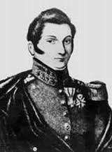
Fredro i wojsko
- Żył 82 lata w XIX wieku- w dostatku. Uczył się w domowych warunkach.
- W wieku 16 lat wstąpił do armii napoleońskiej Księstwa Warszawskiego - aż do upadku Cesarstwa.
- Zmuszony był do ucieczki z niewoli rosyjskiej.
- Pełnił funkcję oficera, za zasługi wojenne został odznaczony złotym krzyżem Virtuti Militari i Krzyżem Legii Honorowej.
- Przygodę z Armię zakończył w 1815 roku.

Slide 4
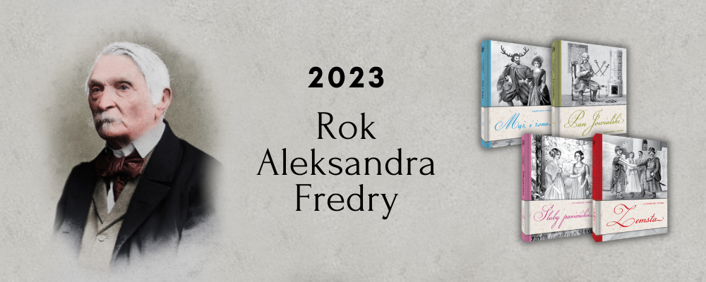
Życiorys
Około 1817zakochał się w Zofii. Pobrali się w 1828 małżeństwo ich było bardzo szczęśliwe.
Dochowało się też dwojga dzieci o aspiracjach literackich: Zofii i syna, Jana Aleksandra.
Brał czynny udział w społecznym życiu ziemiaństwa. W okresie Wiosny Ludów został oskarżony o zdradę stanu
za wystąpienia przeciw Austrii. Śledztwo ostatecznie umorzono.
Lata 1850-55 spędził z rodziną w Paryżu. Był członkiem Towarzystwa Przyjaciół Nauk, od 1873 członkiem
Akademii Umiejętności. Ostatnie lata życia spędził we Lwowie, którego był honorowym obywatelem.
Tam zmarł 15 lipca 1876.

Slide 5
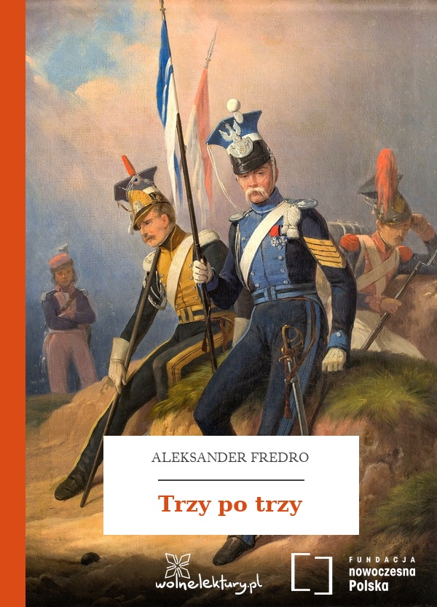
Życie i twórczość
Dzisiaj znamy Aleksandra hrabię Fredro jako komediopisarza, uprawiał także inne formy
literackie. Jest autorem znakomitego pamiętnika "Trzy po trzy". Snuje w nim wspomnienia
głównie ze swojej wojskowej młodości, ale też wraca pamięcią do dzieciństwa.
Pod koniec życia napisał "Zapiski starucha. Też trzy po trzy" - zbiór przysłów,
sentencji i przypowieści.
Pisał też opowiadania, wiersze i poematy. Wiele powiedzeń z utworów Fredry
wykorzystujemy bezwiednie w mowie potocznej
("Osiołkowi w żłoby dano", "Małpa w kąpieli", "Paweł i Gaweł").
Jego twórczość nawet dziś przeplata się w języku potocznym: czasem nie zdajemy sobie
sprawy, że "mówimy Fredrą" ("wolnoć Tomku w swoim domku", "jak ty komu, tak on
tobie","jeśli nie chcesz mojej zguby, krokodyla daj mi luby").

Slide 6
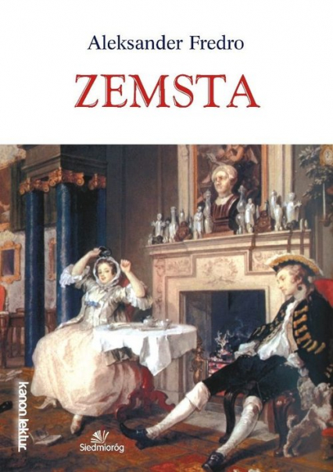
Komedie
Najwybitniejsze komedie Fredry:
"Mąż i żona" (1822),
"Cudzoziemszczyzna" (1824),
"Damy i huzary" (1825),
"Pan Jowialski" (1832),
"Zemsta" (1833),
"Śluby panieńskie czyli Magnetyzm serca" (1833),
"Dożywocie" (1835).
Głównym wątkiem tych komedii są pieniądze, miłość i małżeństwo, a głównie dylemat: czy zawrzeć małżeństwo dla pieniędzy, czy wziąć ślub z miłości.

Slide 7
„Zemsta”
Akcja najbardziej znanej komedii "Zemsta" dzieje się na zmianę w domu Cześnika Raptusiewicza i Rejenta Milczka. Jeden jest gwałtownikiem, drugi - przebiegłym obłudnikiem. Mur graniczny jest kością niezgody między nimi, Rejent każe budować, a Cześnik burzyć. Rejent ma syna Wacława, a Cześnik bratanicę Klarę, co razem daje parę romantycznych kochanków, którym na przeszkodzie staje waśń rodowa. Rejent chce ożenić Wacława z pretensjonalną wdową Podstoliną, ponieważ podejrzewa ją o posiadanie pieniędzy. Galerii postaci dopełniają Dyndalski i Śmigalski, domownicy Cześnika, kucharz Perełka, murarze na zmianę budujący mur i przeganiani, i ukoronowanie - Papkin, postać farsowa, samochwała, błazen i tchórz. Zarówno problemy młodych, jak i wojna rodowa kończą się dzięki zemście, jaką przewrotnie uknuł Cześnik: zwabił Wacława listem rzekomo od Klary i na złość Rejentowi "zmusił" ich do małżeństwa.

Slide 8
Autor: Jakub Drobisz 7a
Materiały źródłowe
https://culture.pl/pl/tworca/aleksander-fredro
Wikipedia

